Slide 1

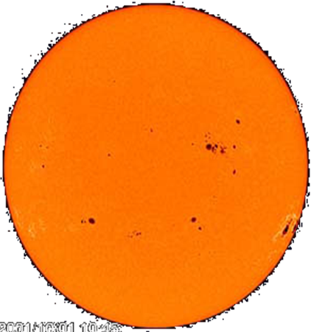
1
1
1
2
3
4
5

Slide 2
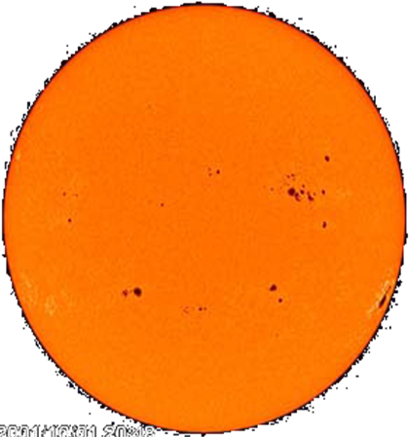
2
2
1
2
3
4
5

Slide 3
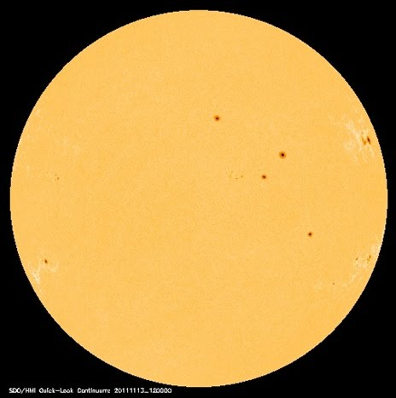

Slide 4
